Slide 3
শিক্ষক পরিচিতি
নামঃ বিনয় বিকাশ চাকমা
সহকারি শিক্ষক
মানিকছড়ি মুসলিম পাড়া সরকারি প্রাথমিক বিদ্যালয়
মানিকছড়ি, খাগড়াছড়ি।

Slide 4
পাঠ পরিচিতি
শ্রেণিঃ ৪র্থ
বিষয়ঃ বৌদ্ধধর্ম ও নৈতিক শিক্ষা
পাঠ শিরোনামঃ পূর্ণিমা ও পার্বন
পাঠ্যাংশঃ পূর্ণিমার আলোকে……..সংক্ষেপে বর্ণনা করা হলো
পৃষ্ঠাঃ ৬৪

Slide 5
শিখন ফল...
৯.১.১ পূর্ণিমার বিবরণ দিতে পারবে।
৯.১.২ চারটি পূর্ণীমার নাম বলতে পারবে।
৯.৩.১ পূর্ণিমার দিনে বিহারে যেতে আগ্রহী হবে।

Slide 7
পূর্বজ্ঞান যাচাই
পূর্ণিমার আলোকে কী বলে?

Slide 11
শুন্যস্থান পূরণ
অন্ধকার
১) জোৎস্নাার আলোতে সমস্ত পৃথিবীর ……………দূরীভূত হয়।
উৎসব
পূণ্য
২) পার্বণ…………দ্বারা ও ………… লাভ হয় ।
উৎসব-পার্বণে
৩) পূর্ণিমার ………………….. জ্ঞাতিদের সঙ্গে …….... হয়।
মিলন

Slide 12
সংক্ষিপ্ত প্রশ্ন
১) পার্বণ কাকে বলে?
উত্তরঃ পূর্ণিমা ব্যতীত ধর্মীয় ও পারিবারিক বিভিন্ন উৎসবকে পার্বণ বলে।
২)ভগবান বুদ্ধের জীবনের ঘটনাগুলো কখন ঘটেছিল?
উত্তরঃ পূর্ণিমা তিথিতেই ঘটেছিল।

Slide 13
বাড়ির কাজ
পূর্ণিমাগুলো কী স্মৃতি বহন করে?
চারটি পূর্ণিমার নাম বল?

Slide 14
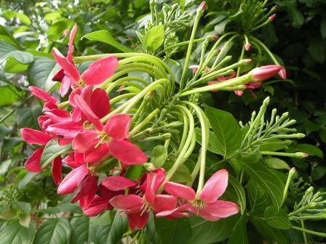
ধন্যবাদ

